Slide 1
CAPITULO 2
POLITICAS CURRICULARES EN MEXICO. LA EDUCACION BASICA, MEDIA Y SUPERIOR
José Ma. García Garduño, Nancy Leticia Hernández Reyes (Coordinadores)
Luisa Aurora Hernández Jiménez, Rigoberto Martínez Sánchez,
Perla Shiomara del Carpio Ovando.
Políticas o Reformas Educativas
México
COMIE
Las identifica como políticas educativas
Que está asociado con la corriente critica y posmoderna del currículo
Apple: considera que una de las funciones del “análisis critico del curriculum consiste en iluminar las formas en que las políticas y prácticas educativas se encuentran imbricadas con las relaciones de explotación y dominación.

Slide 2
1970
TEORIAS MARXISTAS Y NEOMARXISTAS
1990
LATINOAMERICA
POLITICAS PUBLICAS: “Son el conjunto de objetivos , decisiones y acciones que lleva a cabo un gobierno para solucionar los problemas que en un momento determinado los ciudadanos y el propio gobierno consideran prioritario” (Tamayo, 1997:282)
Formación de la agenda
Diseño
Implementación
Evaluación
Terminación
De arriba hacia abajo (top down)
De abajo hacia arriba (bottom up)

Slide 3
Qué entendemos por?
POLITICAS PUBLICAS
Son el conjunto de objetivos , decisiones y acciones que lleva a cabo un gobierno para solucionar los problemas que en un momento determinado los ciudadanos y el propio gobierno consideran prioritario” (Tamayo, 1997:282).
POLITICAS EDUCATIVAS
Las políticas educativas son todas aquellas leyes impuestas por el estado para garantizar que la educación se aplique de manera óptima a la sociedad. Estas leyes se forjan de acuerdo a las necesidades históricas del país en el que se promueven, es decir, según sus ideales y principios.
POLITICAS CURRICULARES
Por políticas curriculares, entendemos aquellos aspectos que en el marco de políticas educativas más amplias se ocupan de la reglamentación y de lo que se enseña en las escuelas.

Slide 4
POR COMPETENCIA
CONSTRUCTIVISTA
VERTICAL
ENFOQUES

Slide 5
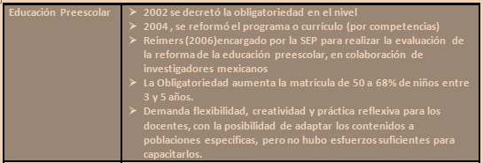
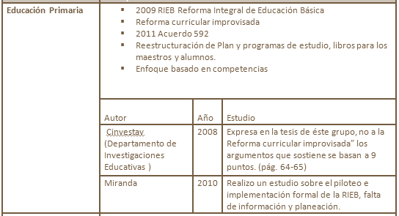
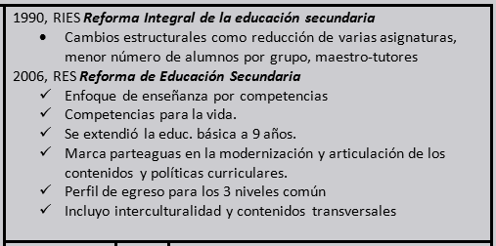
BASICA
PREESCOLAR
PRIMARIA
SECUNDARIA

Slide 6
EMS: cambios significativos
centrados en el alumno, sin embargo aún con cierta resistencia al cambio, falta de articulación y
apoyo por parte de autoridades,
todavía elementos por completar
y llevar a cabo, lo que se ha realizado ha sido un avance significativo.
SUPERIOR:
educación centrada en las necesidades del estudiante, sin embargo no se ha podido consolidar como benéfico, los cambios han tenido ciertas adaptaciones que no han cumplido con lo propuesto dentro del curriculum.

Slide 7
PREESCOLAR
Análisis de las dificultades de la
implementación de la RIEB y el enfoque por competencias
SUPERIOR
Abandono de perspectiva de formación humanista a una productivista.
•Globalización como expresión de las políticas internacionales y de reformas curriculares
PRIMARIA
Seguimiento y evaluación de la RIEB.
El modelo de "redistribución" que se asienta en el reparto de poder
El modelo de la "eficacia" que está dirigido a mejorar el cálculo de costo-efectividad del sistema educativo mediante la gestión y despliegue más eficiente de los recursos disponibles
El modelo de las "culturas de aprendizaje" que acentúa la descentralización del contenido educativo.
TENDENCIAS
EMS
Foco de la producción circunscrita a competencias. Hay aceptación, ideas
de cambio, resistencia y rechazo
SECUNDARIA
Tema focal de investigadores la RES (antes la
RIES)
• Diseño e implementación de la reforma,
agenda sistémica y papel del SNTE.

Slide 8
HALLAZGOS
Las políticas educativas ancladas a planteos de organismos internacionales en el contexto de la globalización (políticas
formales)
Impacto de estas políticas formales en la conformación de
políticas implícitas concretadas en reformas educativas y
curriculares
Estudios que trastocan la implicación de las políticas curriculares en los contextos escolares
Analisis:
Poca claridad del área de estudio de las políticas educativas en el nivel de preescolar, casi nulo en primaria y poco claros en Secundaria.
Tendencia creciente de estudios descriptivos y la escasez de estudios empíricos

Slide 9
REFLEXION FINAL
La implementación de las reformas pone de relieve cuestiones centrales de toda política educativa: la tensión entre lo viejo y lo nuevo en las reformas y la capacidad efectiva de cambiar las escuelas desde el Estado
El discurso de la eficiencia y la calidad pone, con persistencia, en tela de juicio a las escuelas y todo se traduce en una ofensiva contra las políticas igualitarias del pasados, a las que se culpabiliza del aparte descenso general del nivel educativo.

